Slide 1
Genetica e colorazioni shiba
Dott. Luca Epifano

Slide 2
Colori accettati dallo standard
Colore: Rosso, nero-focato, sesamo, sesamo-nero, sesamo-rosso.
Definizione del colore sesamo:
Sesamo: Una buona miscela di pelo nero, rosso e bianco distribuita su tutto il corpo.
Sesamo nero: Più pelo nero che bianco.
Sesamo rosso: Colore di base rosso, miscelato con peli neri.
Tutti i colori di cui sopra, devono avere l’“URAJIRO”. “Urajiro” = Pelo biancastro sui lati del muso e sulle guance, sul lato inferiore della mascella e del collo, sul petto e sullo stomaco e nella parte inferiore della coda, e nella parte interna degli arti.

Slide 3
Origine dei pigmenti
L’enorme variabilità di colori e sfumature osservabili nei mantelli del cane è dovuta all’interazione di solo due tipi di pigmento, Eumelanina e Feomelanina
Entrambi i pigmenti sono prodotti dai melanociti, cellule presenti nello strato basale dell’epidermide e da questi trasferiti attraverso i melanosomi ai cheratinociti, le cellule responsabili della formazione della pelle e del pelo.
La Feomelanina più chiara darà colori dal crema al rosso, mentre l’Eumelanina più scura, sarà invece responsabile di manti con colori dal marrone al nero.

Slide 4
Il Sesamo nello Shiba
Colori riconosciuti: SESAMO, SESAMO NERO e SESAMO ROSSO.
Descrizione:
Sesamo – tre colori su di uno stesso pelo, solo le punte del pelo sono nere, mantello con distribuzione (abbastanza) omogenea dei colori, proporzione rosso/nero vicina al 50%
Sesamo rosso – come il sesamo, presenta veletta da vedova (non sempre), proporzione rosso/nero vicina al 50%
Sesamo nero – tre colori su di uno stesso pelo con bande scure più estese, conseguente aspetto generale più scuro rispetto ai precedenti
l’Urajiro si presenta con il disegno tipico del B&T ma sul petto e sullo stomaco non avrà una colorazione bianca solida, piuttosto presenterà un aspetto “grigiastro” più o meno scuro a causa delle presenza delle striature nere sul pelo bianco.

Slide 5
Genesi del colore sesamo
Tutti i colori dei mantelli del cane sono frutto della deposizione nel pelo dei diversi pigmenti ad opera dei melanociti.
Come si produce il colore striato caratteristico del sesamo?
Le striature sono frutto di una azione ciclica in cui i melanoiciti passano dal produrre un tipo di pigmento all’altro.
Questo processo definito “Color Switching” è regolato da un sistema ligando - recettore a tre geni.

Slide 6

Sistemi ligando – recettore 1
I sistemi ligando - recettore intervengono in una vastissima gamma di processi biologici e sono estremamente importanti.
Sono strutture molecolari costituite da un recettore in grado di riconoscere e legare a se solo specifiche molecole o gruppi di molecole, dette appunto ligandi.
Funzionano come una serratura che accetta solo alcune chiavi, ed a seconda della chiave inserita apre porte diverse.
Questi legami sono in grado di modificare struttura, funzione ed attività delle proteine, permettendo alle cellule di rispondere agli stimoli esterni.

Slide 7
Sistemi ligando – recettore 2
Nel nostro caso il sistema è costituito dal recettore MC1R una proteina che si trova sulla superfice dei melanociti detto Melanocortina 1, dalla ASIP (Agouti Signaling Protein) proteina propria del gene Agouti con i suoi alleli e da un suo antagonista il CBD103, o β-defensina 103 identificata nel locus K, anch’essa con tre alleli con ordine di dominanza KB Nero > kbr (tigrato) > ky (giallo).

Slide 8
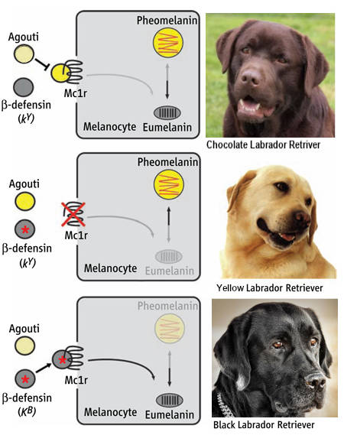
Azioni del gene agouti
Quando la concentrazione di ASIP nella cute è bassa, la MC1R spinge i melanociti a produrre Eumelanina dando peli più scuri e manti nero/marrone.
Se invece la concentrazione di ASIP è alta, questa andrà a bloccare l’azione di MC1R ed avremo produzione di Feomelanina, con peli più chiari e manti gialli/rossi.
Se poi CBD103 è presente nella sua forma dominante KB, ASIP è completamente inibita ed avremo manti completamente neri.
La concentrazione di ASIP può variare nel tempo ciclicamente causando il passaggio dalla produzione di un pigmento all’altro dando così origine a manti con peli striati tipici dell’Agouti.
Il gene Agouti e le interazioni tra i suoi alleli sono quindi in grado di produrre tutta la moltitudine dei manti conosciuti.

Slide 9
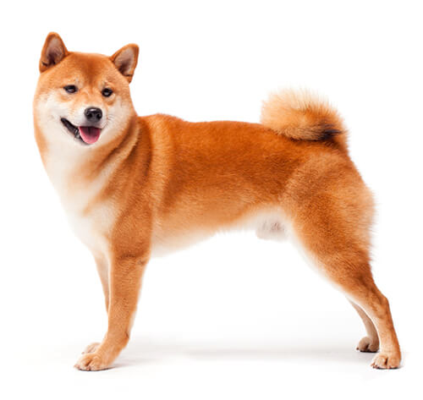
Rosso
Ay/A* Ee

Slide 10
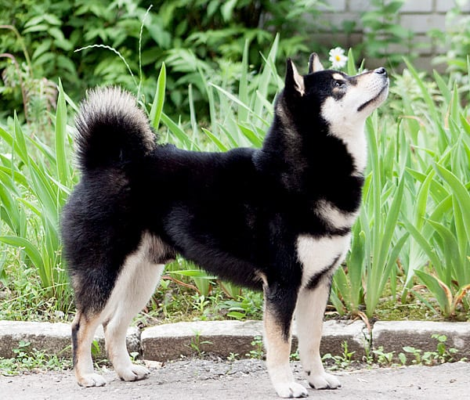
Nero focato
At/At Ee

Slide 11
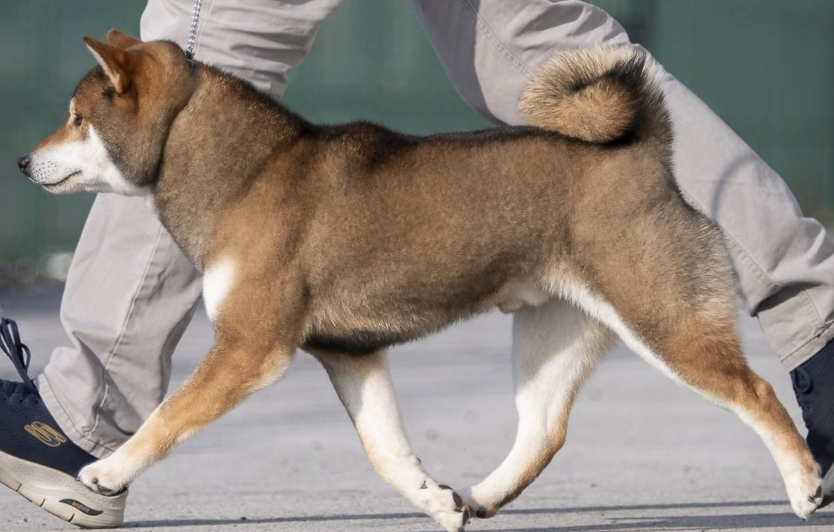
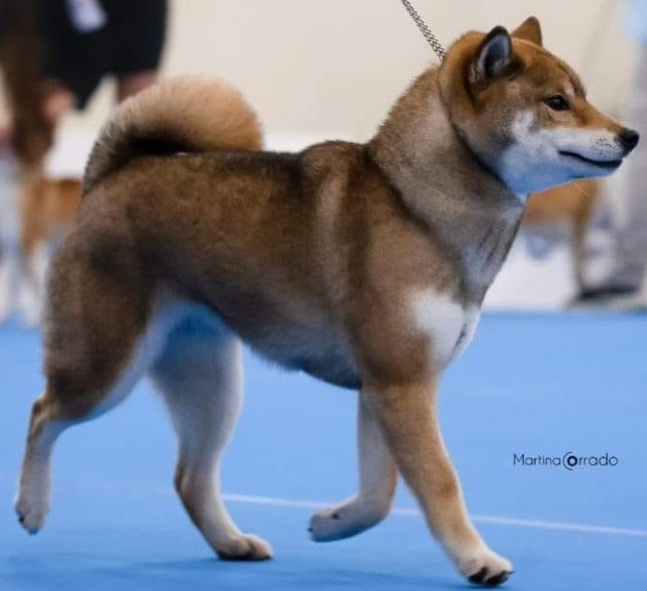
I Sesamo
Aw/At Ee
Aw/Aw Ee

Slide 12
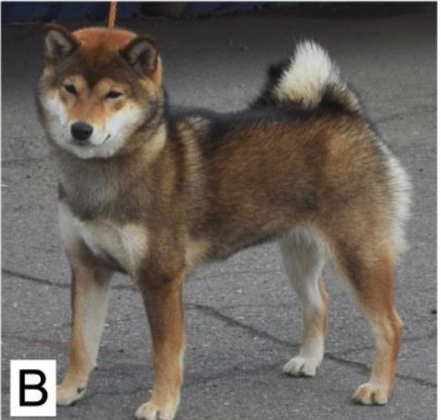
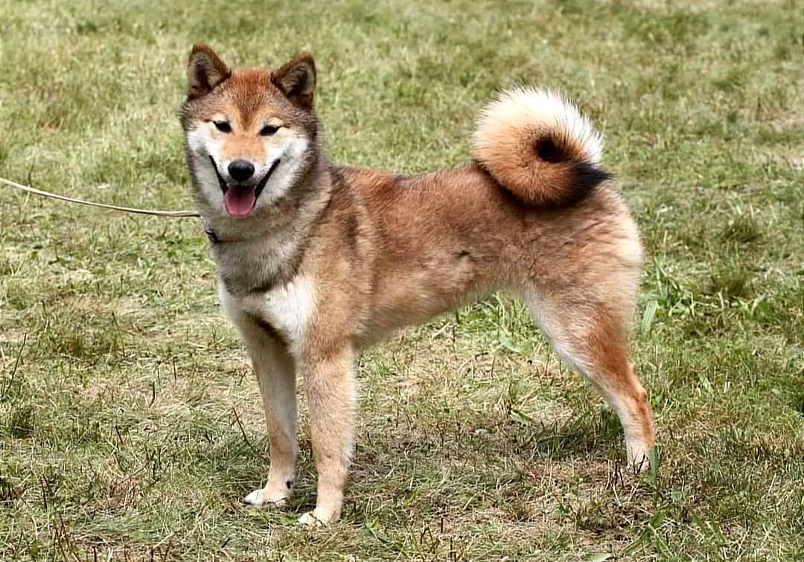
Sesamo rosso
Ays/Aw Ee
Ays/Aw Ee

Slide 13
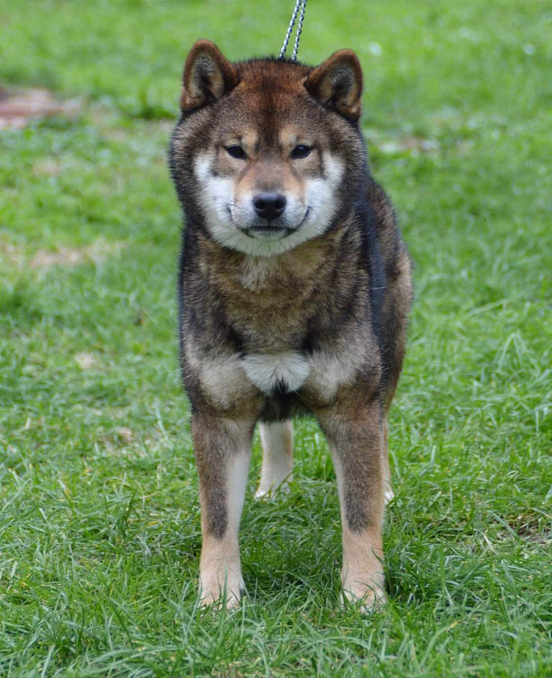
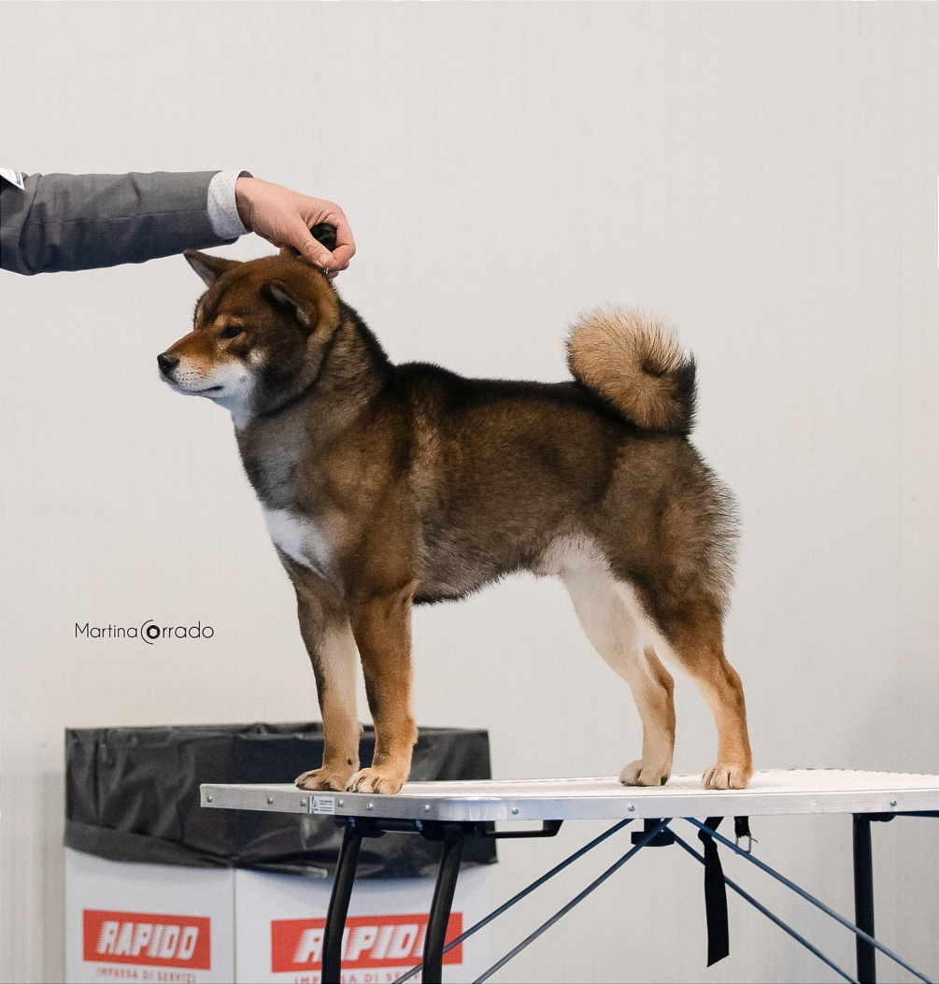
Sesamo nero
Aw/At EE

Slide 14
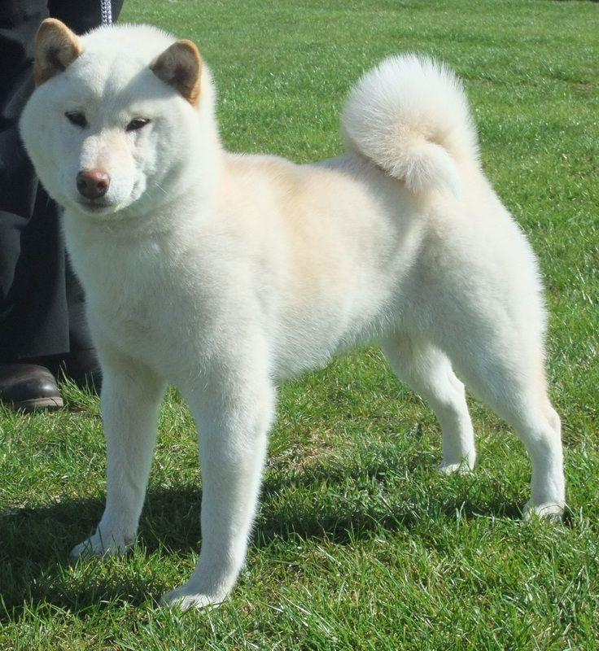
Bianco
A*/A* ee

Slide 15
Genetica del colore applicato allo Shiba
Come descritto nelle slide precedenti il fenotipo dello Shiba per quanto riguarda i colori riconosciuti è strettamente legato al locus A.
L’espressione di tale gene è collegata alla presenza di altri due geni situati nei loci K e E.
Il gene in K è per forza KY per avere una corretta espressione del Locus A
Il gene in E deve essere o E/E o E/e

Slide 16
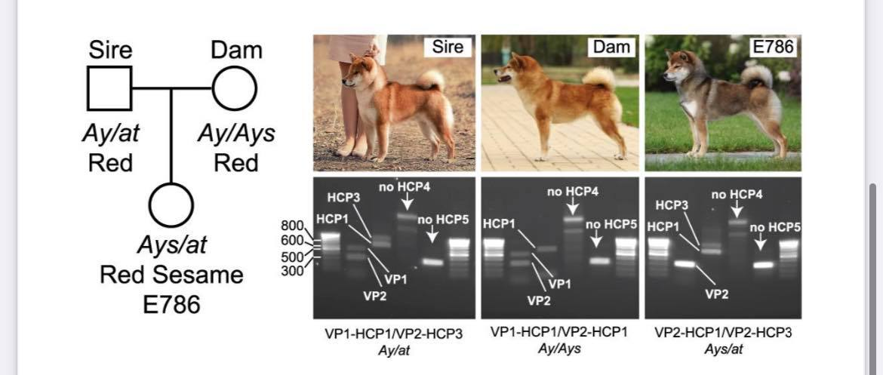
Esempio pratico

Slide 17
La genetica del sesamo rosso
Per lungo tempo l’ereditarietà del sesamo rosso è rimasta sfuggente poiché, da un punto di vista strettamente genetico, il sesamo rosso presenta le stesse mutazioni e lo stesso inserimento SINE (piccole sequenze di DNA non codificante) presenti nei cani rossi, e quindi con i test comunemente utilizzati i sesamo rosso sarebbero indistinguibili dai cani rossi, lasciando così nel dubbio genetisti ed allevatori.
In un recente studio però, si è verificato che gli alleli del gene Agouti sono associati a diversi aplotipi promotori del gene ASIP, detti VP (Ventral Promoter) e l’HCP (Hair Cycle Promoter).
Ad oggi sono stati individuati almeno due diversi alleli di VP (VP1-VP2) e cinque alleli di HCP (HCP1 ...HCP5).
Mentre l’azione di VP è permanente ed agisce prevalentemente sulla parte ventrale del corpo diminuendo gradualmente spostandosi verso il dorso, l’HCP regola l'attività del gene ASIP principalmente sul dorso ed ha un’azione ciclica. L’azione differenziale di questi promotori sull’attività del gene ASIP produce i diversi fenotipi associabili ai suoi alleli.

Slide 18
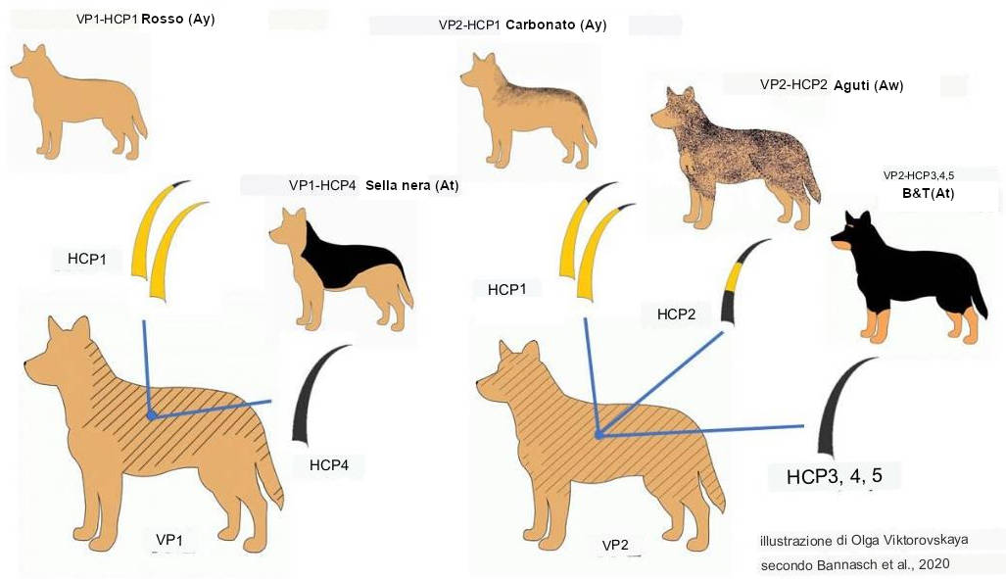
Il nuovo schema colori
Si è quindi scoperto che la combinazione delle diverse varianti dei promotori ASIP erano adatte a descrivere compiutamente tutto lo spettro dei colori dello shiba secondo lo schema seguente:

Slide 19
Nuova gerarchia colori Shiba
Quindi la scala di dominanza aggiornata sarà:
Ay > Ays > aw > asa = at
dove
Ay = rosso
Ays = sesamo rosso
Aw = sesamo
Asa = saddle tan - carbonati
At = nero focato

Slide 20
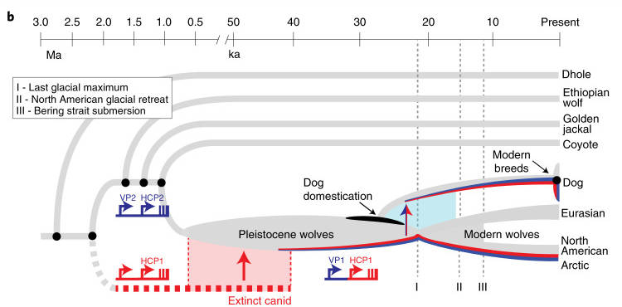
Il sesamo agouti - storia
Come abbiamo visto sulla base degli studi più recenti il sesamo Aw sarebbe quindi correlato alla variante VP2 dei promotori ASIP questa, molto simile agli aplotipi del lupo grigio, rappresenterebbe il colore più ancestrale di tutti, risalente a oltre 2 milioni di anni fa ad un'era addirittura precedente la nascita del lupo del Pleistocene.
.
Il rosso ed in maniera minore il Sesamo rosso avrebbero invece un origine molto diversa.
I loro aplotipi sarebbero simili a quelli del lupo grigio artico dell’isola di Ellesmere e della Groenlandia. Queste osservazioni sembrano suggerire comune per il giallo dominante Ay una antica origine nei cani e per il bianco nei lupi (che è in realtà un giallo molto diluito) e che la variante associata HCP1 rappresenti in realtà l’eredità di un canide estinto ibridatosi durante il Pleistocene con il lupo grigio, ed ipotizzato essere un progenitore comune del lupo grigio, del coyote e dei lupi di montagna Himalaiani e Tibetani.

Slide 21
Il sesamo agouti - origini
L’Aw è il colore tipico dell’antenato selvatico del cane domestico. Il processo di domesticazione ha portato alla nascita di colorazioni diverse tramite la presenza di mutazioni spontanee e successivamente di fissazione di tali caratteristiche.
La presenza di tale varietà all’interno della razza Shiba ha portato a una controversia sulla sua origine.
Da una parte c’è chi sostiene che tale colore sia sempre stato presente all’interno di questa razza. Derivato quindi da antichi cani arrivati in Giappone in epoche molto remote.
Dall’altra parte c’è chi sostiene che sia derivato da accoppiamenti più o meno recenti con lo Shikoku, introducendo un ALLELE esterno alla razza e con esso caratteristiche fisiche chiaramente distinguibili*.
La scienza oggi ci permette di poter arrivare alla soluzione di questa diatriba in modo tale che non rimanga solo dialettica ma che si basi su dati oggettivi e misurabili
Notes:
*vedi slide di genetica generale

Slide 22
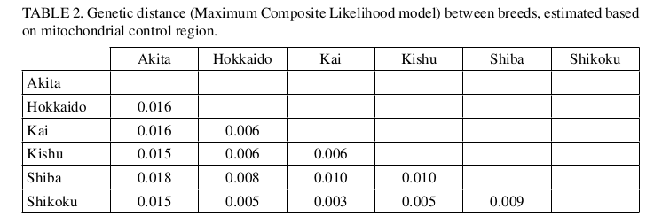
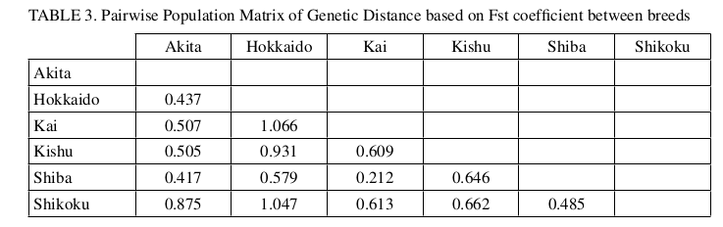
Il sesamo agouti – la ricerca
Recenti studi hanno indagato i rapporti filogenentici, ovvero i rapporti di vicinanza genetica tra le razze giapponesi ed i risultati sono riassunti nelle tabelle seguenti:
Come si vede nella prima tabella che rappresenta l’analisi del DNA mitocondriale, le razze geneticamente più prossime sono Shikoku e Kai mentre le più lontane sono Shiba ed Akita, nella seconda fatta sul DNA nucleare le più lontane sono Shikoku and Hokkaido le più vicine sono Shiba e Kai in ogni caso Shiba e Shikoku sono sempre ben distinti.

Slide 23
Il sesamo agouti – le conclusioni
La poca distanza genetica trovata tra Shiba e Kai potrebbe risultare dalla vicinanza delle regioni di origine, la prefettura di Gifu e Nagano (Shiba) e la prefettura di Yamanashi (Kai), così come la maggior distanza genetica tra il Kai e l’Hokkaido, originario appunto dell'omonima isola.
I profili genetici di tutti i cani oggetto di studio sono poi stati confrontati tra loro e si è stimato il numero più probabile di gruppi genetici di appartenenza.
I risultati hanno dimostrato che le sei razze oggetto di studio rientrano in soli quattro gruppi genetici, ma solo due corrisponderebbero ad una precisa razza, Hokkaido e Shikoku.
Gli individui appartenenti alle altre razze pur avendo genotipi diversi, non sono più distinguibili per razza - i loro genotipi rappresentano due soli gruppi genetici -
“Shikoku e Hokkaido sono le razze più omogenee e più diverse tra quelle confrontate, mentre le altre non sarebbero distinguibili rientrando in un unico gruppo genetico”.

Slide 24
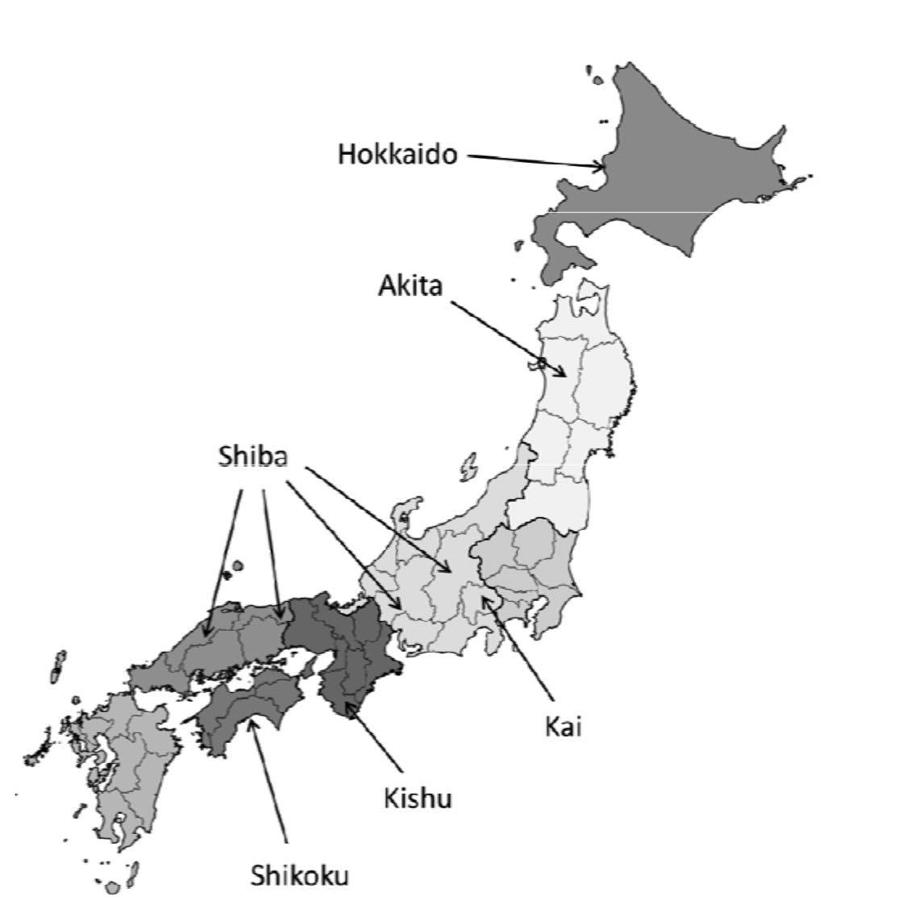
Cerchiamo di capire il motivo

Slide 25
Proposta
Lo studio riportato precedentemente potrebbe essere ingrato introducendo nel campionamento i colori dei soggetti appartenenti alla razza Shiba.
Dividendo la popolazione della razza sulla base del colore del pelo avremo principalmente 3 gruppi (rosso, sesamo e nero focato).
Si può poi comparare queste sottopopolazioni con un gruppo di Shikoku e osservare quanto si differenziano tra loro.

Slide 26
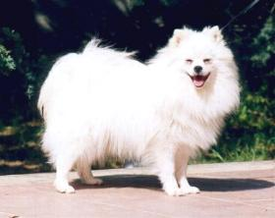
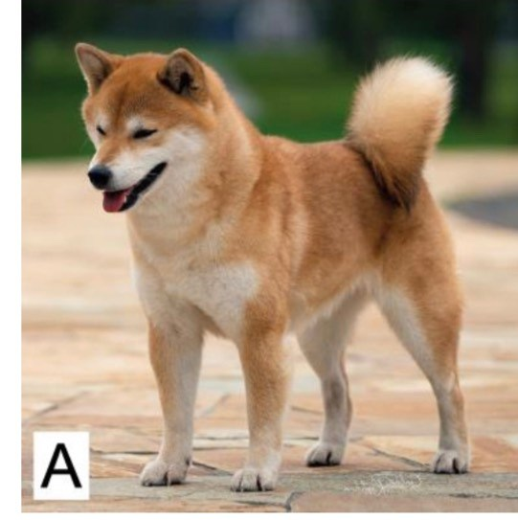
Cosa potrebbe nascere?

Slide 27
Risposta
Non è facilmente prevedibile per diverse variabili.
il locus E mi copre tutto quello che è portato dalla mamma volpina
il locus A non esclude che il padre porti del nero focato
non si può escludere che padre e madre siano portatori del locus S e il locus B o il locus L

Slide 28
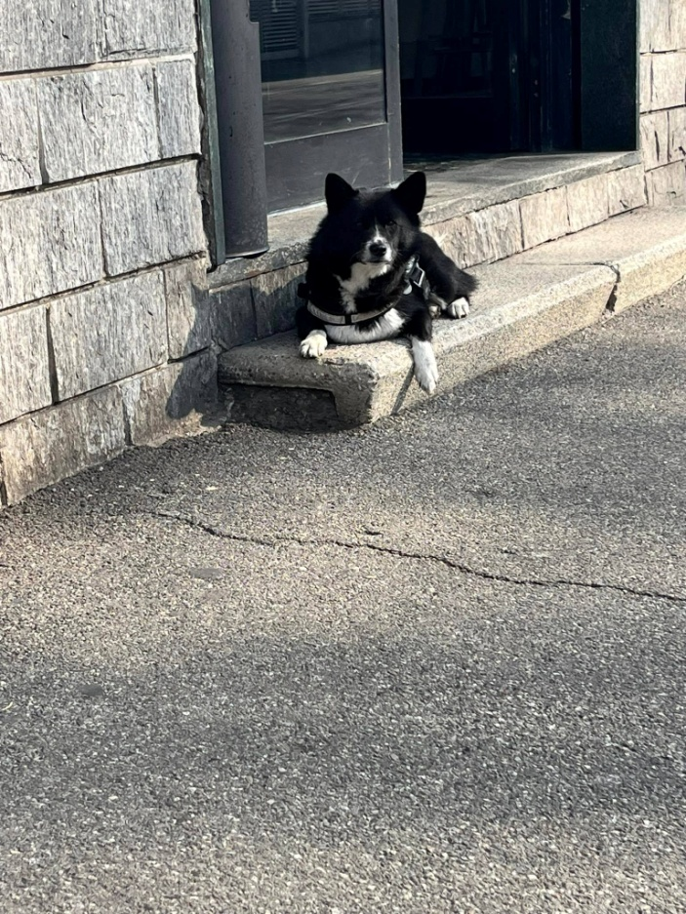
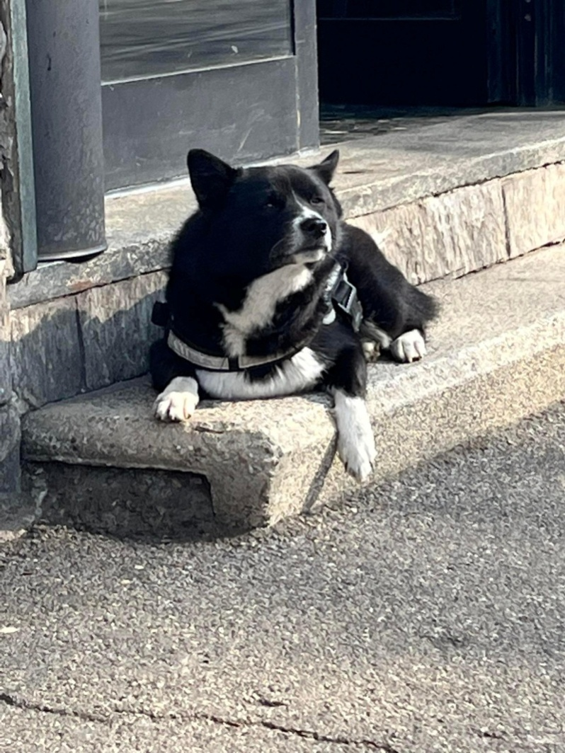
Ecco il figlio! (4 cuccioli 2 neri con bianco e 2 solidi neri)

Slide 29
Bibliografia:
“ASIP Promoter Variants Predict the Sesame Coat Color in Shiba Inu Dogs”
Stepan N. Belyakin,Daniil A. Maksimov ,Maria A. Pobedintseva, Petr P. Laktionov andDinara Voronova
Genomics Laboratory, Institute of Molecular and Cellular Biology, 630090 Novosibirsk, Russia
Veterinary Sciences - 2022
“Genetic diversity of native Japanese dog breeds in the primitive type”
MARTA KLOCH, ANDRZEJ ŻYCZYŃSKI, ZUZANNA NOWAK-ŻYCZYŃSKA
Annals of Warsaw University of Life Sciences - 2019

Slide 30
Grazie

